Slide 1


大数据计算技术
Big Data Computing Technology
Lecture 22 Google 云计算平台
Notes:
本讲内容引自：刘鹏，《云计算》，第3版，第2章第1-4节

Slide 2
222.1 Google文件系统GFS
222.2 分布式数据处理MapReduce
222.3 分布式锁服务Chubby
222.4 分布式结构化数据表Bigtable

Slide 3
222.1 Google文件系统GFS
22.1.1 系统架构
22.1.2 容错机制
22.1.3 系统管理技术

Slide 4
222.1 Google文件系统GFS
GFS的系统架构
Master是GFS的管理节点，负责整个文件系统的管理
应用程序
(文件名，Chunk索引)
GFS主服务器
文件命名空间
/foo/bar
GFS客户端
Chunk2ef0
(Chunk句柄 Chunk位置)
标注：
Client是GFS提供给应用程序的访问接口，以库文件的形式提供
数据信息
控制信息
向数据块服务器发出指令
(Chunk句柄，字节范围)
数据块服务器状态
GFS数据块服务器
GFS数据块服务器
Chunk数据
…
Linux文件系统
Linux文件系统
…
…
Chunk Server负责具体的存储工作

Slide 5
222.1 Google文件系统GFS
GFS的系统架构
Master是GFS的管理节点，负责整个文件系统的管理
应用程序
(文件名，Chunk索引)
GFS主服务器
文件命名空间
/foo/bar
GFS客户端
Chunk2ef0
(Chunk句柄 Chunk位置)
标注：
Client是GFS提供给应用程序的访问接口，以库文件的形式提供
数据信息
控制信息
向数据块服务器发出指令
(Chunk句柄，字节范围)
数据块服务器状态
GFS数据块服务器
GFS数据块服务器
Chunk数据
…
Linux文件系统
Linux文件系统
客户端首先访问Master节点，获取交互的Chunk Server信息，然后访问这些Chunk Server，完成数据存取工作。这种设计方法实现了控制流和数据流的分离。
…
…
Chunk Server负责具体的存储工作

Slide 6
222.1 Google文件系统GFS
GFS的系统架构
Master是GFS的管理节点，负责整个文件系统的管理
应用程序
(文件名，Chunk索引)
GFS主服务器
文件命名空间
/foo/bar
GFS客户端
Chunk2ef0
(Chunk句柄 Chunk位置)
标注：
Client是GFS提供给应用程序的访问接口，以库文件的形式提供
数据信息
控制信息
向数据块服务器发出指令
(Chunk句柄，字节范围)
数据块服务器状态
GFS数据块服务器
GFS数据块服务器
Chunk数据
…
Linux文件系统
Linux文件系统
…
…
Client与Master之间只有控制流，而无数据流，极大地降低了Master的负载。
Chunk Server负责具体的存储工作

Slide 7
222.1 Google文件系统GFS
GFS的系统架构
Master是GFS的管理节点，负责整个文件系统的管理
应用程序
(文件名，Chunk索引)
GFS主服务器
文件命名空间
/foo/bar
GFS客户端
Chunk2ef0
(Chunk句柄 Chunk位置)
标注：
Client是GFS提供给应用程序的访问接口，以库文件的形式提供
数据信息
控制信息
向数据块服务器发出指令
(Chunk句柄，字节范围)
数据块服务器状态
GFS数据块服务器
GFS数据块服务器
Chunk数据
…
Linux文件系统
Linux文件系统
…
…
Chunk Server负责具体的存储工作
Client与Chunk Server之间直接传输数据流，同时由于文件被分成多个Chunk进行分布式存储，Client可以同时访问多个Chunk Server，从而使得整个系统的I/O高度并行，系统整体性能得到提高。

Slide 8
222.1 Google文件系统GFS
GFS的特点
1
采用中心服务器模式
可以方便地增加Chunk Server
Master掌握系统内所有Chunk Server的情况，方便进行负载均衡
不存在元数据的一致性问题

Slide 9
222.1 Google文件系统GFS
GFS的特点
2
不缓存数据
文件操作大部分是流式读写，不存在大量重复读写，使用Cache对性能提高不大
Chunk Server上数据存取使用本地文件系统从可行性看，Cache与实际数据的一致性维护也极其复杂

Slide 10
222.1 Google文件系统GFS
GFS的特点
3
在用户态下实现
利用POSIX编程接口存取数据降低了实现难度，提高通用性
POSIX接口提供功能更丰富
用户态下有多种调试工具
Master和Chunk Server都以进程方式运行，单个进程不影响整个操作系统
GFS和操作系统运行在不同的空间，两者耦合性降低

Slide 11
222.1 Google文件系统GFS
22.1.1 系统架构
22.1.2 容错机制
22.1.3 系统管理技术

Slide 12
222.1 Google文件系统GFS
Master容错
Master
命名空间（Name Space），也就是整个文件系统的目录结构。
日志
Chunk与文件名的映射表。
直接保存在各个Chunk Server上
Chunk副本的位置信息，每一个Chunk默认有三个副本。
当Master发生故障时，在磁盘数据保存完好的情况下，可以迅速恢复以上元数据
为了防止Master彻底死机的情况，GFS还提供了Master远程的实时备份

Slide 13
22.1 Google文件系统GFS
Chunk Server容错
GFS采用副本的方式实现Chunk Server的容错
每一个Chunk有多个存储副本（默认为三个）
对于每一个Chunk，必须将所有的副本全部写入成功，才视为成功写入
相关的副本出现丢失或不可恢复等情况，Master自动将该副本复制到其他Chunk Server
GFS中的每一个文件被划分成多个Chunk，Chunk的默认大小是64MB
每一个Chunk以Block为单位进行划分，大小为64KB，每一个Block对应一个32bit的校验和

Slide 14
22.1 Google文件系统GFS
22.1.1 系统架构
22.1.2 容错机制
22.1.3 系统管理技术

Slide 15
22.1 Google文件系统GFS
系统管理技术
GFS构建在不可靠廉价计算机之上的文件系统，由于节点数目众多，故障发生十分频繁
GFS集群中通常有非常多的节点，需要相应的技术支撑
大规模集群安装
技术
故障检测技术
系统
管理技术
新的Chunk Server加入时 ，只需裸机加入，大大减少GFS维护工作量
Google采用了多种机制降低服务器能耗，如采用蓄电池代替昂贵的UPS
节点
动态
加入技术
节能技术

Slide 16
22.1 Google文件系统GFS
22.2 分布式数据处理MapReduce
22.3 分布式锁服务Chubby
22.4 分布式结构化数据表Bigtable

Slide 17
22.2 分布式数据处理MapReduce
22.2.1 产生背景
22.2.2 编程模型
22.2.3 实现机制

Slide 18
22.2 分布式数据处理MapReduce
产生背景
MapReduce这种并行编程模式思想最早是在1995年提出的。
与传统的分布式程序设计相比，MapReduce封装了并行处理、容错处理、本地化计算、负载均衡等细节，还提供了一个简单而强大的接口。
MapReduce把对数据集的大规模操作，分发给一个主节点管理下的各分节点共同完成，通过这种方式实现任务的可靠执行与容错机制。

Slide 19
22.2 分布式数据处理MapReduce
22.2.1 产生背景
22.2.2 编程模型
22.2.3 实现机制

Slide 20
22.2 分布式数据处理MapReduce
编程模型
原始数据 1
原始数据 2
原始数据 M
Map函数——对一部分原始数据进行指定的操作。每个Map操作都针对不同的原始数据，因此Map与Map之间是互相独立的，这使得它们可以充分并行化。
Map
Map
Map
…
Reduce
Reduce
Reduce操作——对每个Map所产生的一部分中间结果进行合并操作，每个Reduce所处理的Map中间结果是互不交叉的，所有Reduce产生的最终结果经过简单连接就形成了完整的结果集.
…
结果 1
结果 R

Slide 21
22.2 分布式数据处理MapReduce
编程模型
Map: (in_key, in_value) → {(key_{j}, value_{j}) | j = 1…k}
Reduce: (key, [value₁,…,value_{m}]) → (key, final_value)
Map输入参数：in_key和in_value，它指明了Map需要处理的原始数据
Map输出结果：一组<key,value>对，这是经过Map操作后所产生的中间结果
Reduce输入参数：（key,[value₁,…,value_{m}]）
Reduce工作：
对这些对应相同key的value值进行归并处理
Reduce输出结果：
（key, final_value），所有Reduce的结果并在一起就是最终结果

Slide 22
22.2 分布式数据处理MapReduce
22.2.1 产生背景
22.2.2 编程模型
22.2.3 实现机制

Slide 23
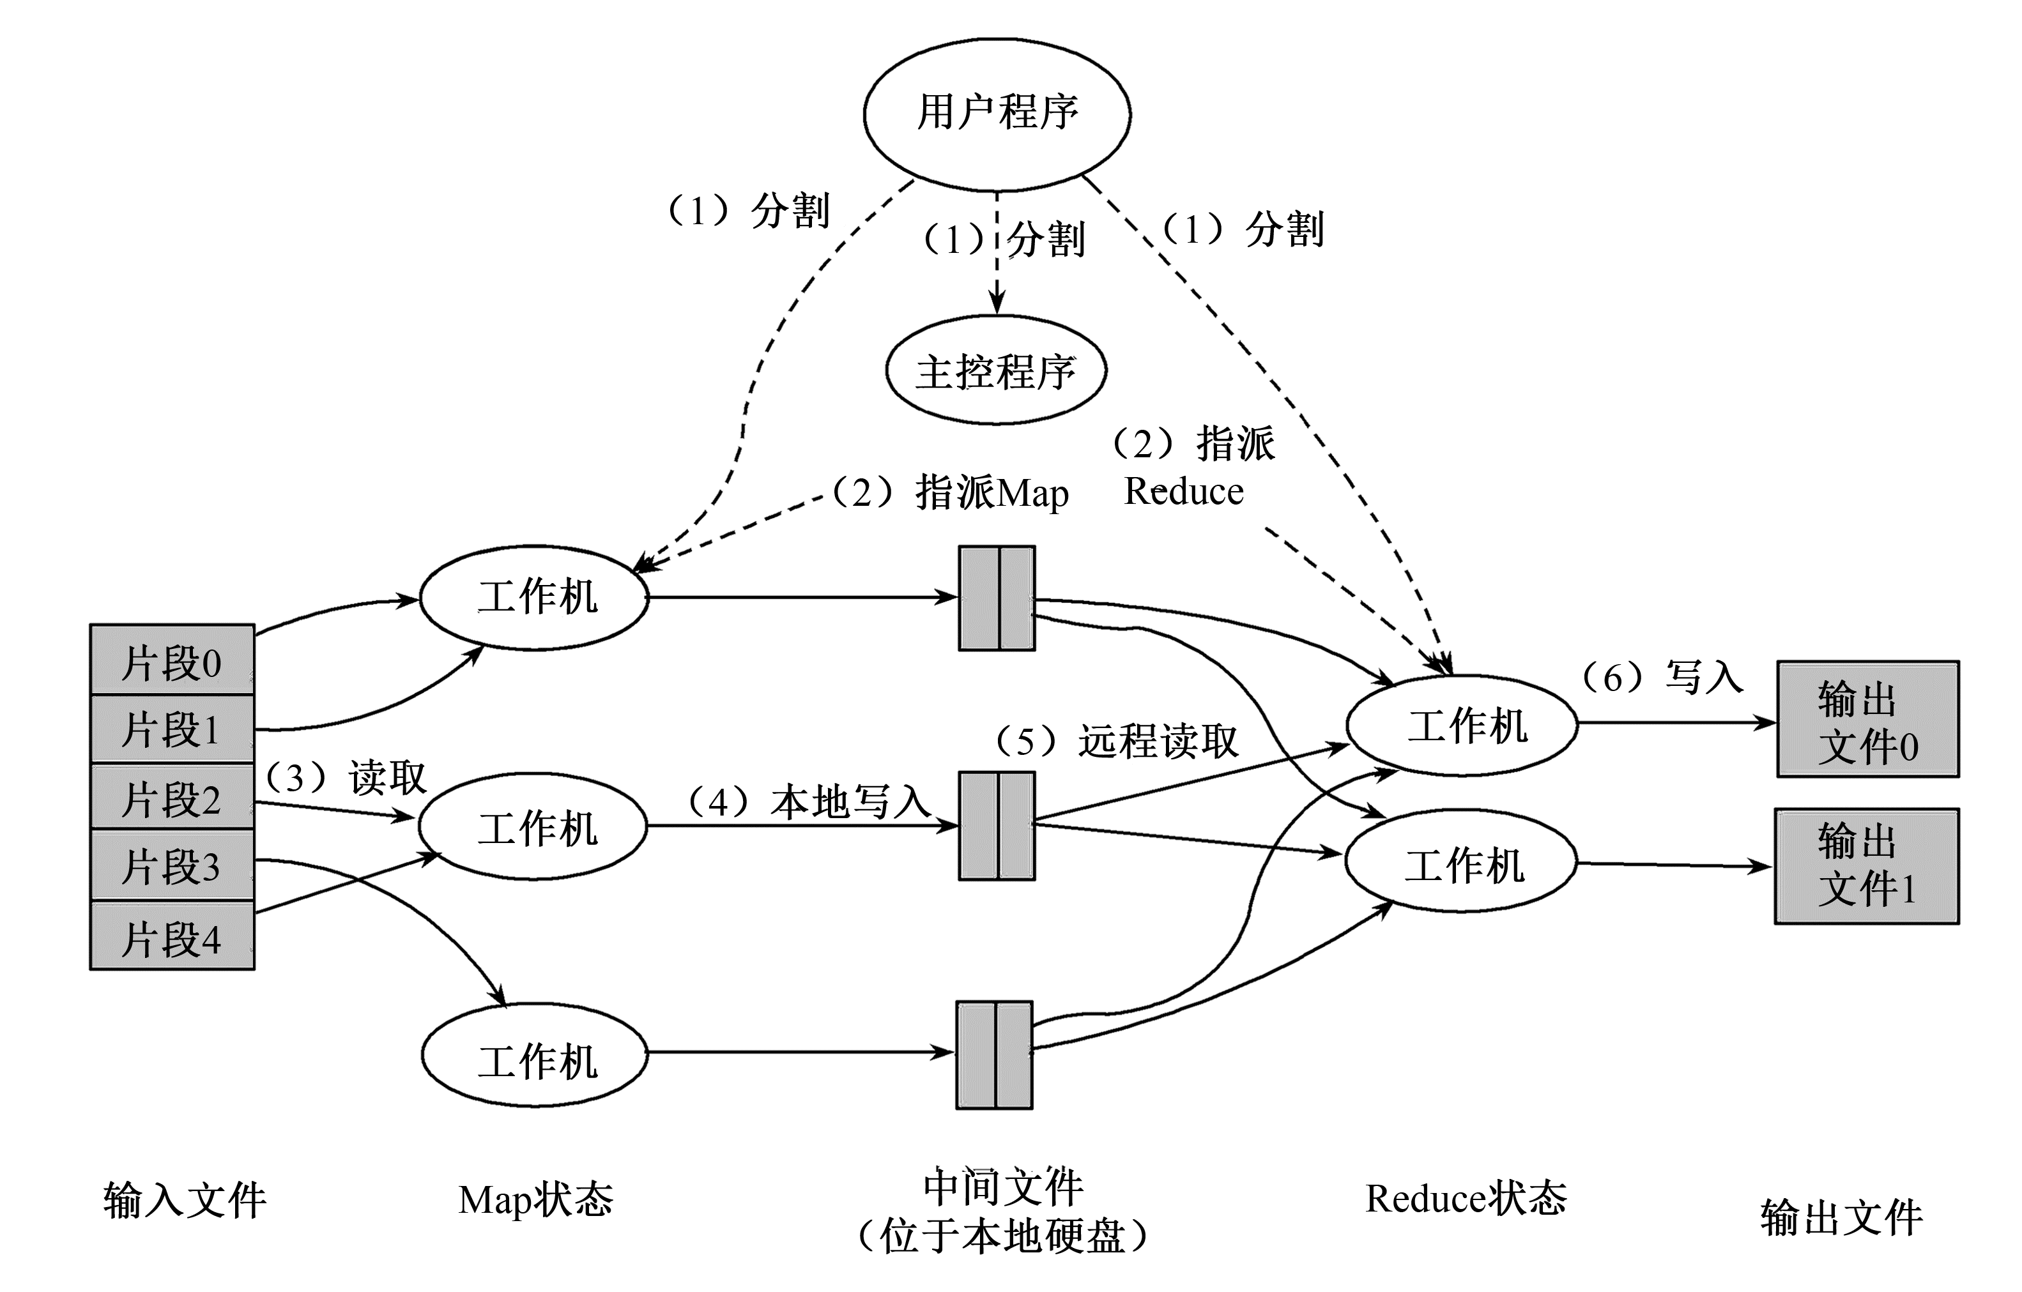
22.2 分布式数据处理MapReduce
实现机制
与讲义图14-4 类似

Slide 24
22.2 分布式数据处理MapReduce
实现机制
（1）MapReduce函数首先把输入文件分成M块
（2）分派的执行程序中有一个主控程序Master
（3）一个被分配了Map任务的Worker读取并处理相关的输入块
（4）这些缓冲到内存的中间结果将被定时写到本地硬盘，这些数据通过分区函数分成R个区
（5）当Master通知执行Reduce的Worker关于中间<key,value>对的位置时，它调用远程过程，从Map Worker的本地硬盘上读取缓冲的中间数据
（6）Reduce Worker根据每一个唯一中间key来遍历所有的排序后的中间数据，并且把key和相关的中间结果值集合传递给用户定义的Reduce函数
（7）当所有的Map任务和Reduce任务都完成的时候，Master激活用户程序

Slide 25
22.2 分布式数据处理MapReduce
容错机制
由于MapReduce在成百上千台机器上处理海量数据，所以容错机制是不可或缺的。
总的来说，MapReduce通过重新执行失效的地方来实现容错。
Master失效
Worker失效
Master会周期性地设置检查点（checkpoint），并导出Master的数据。一旦某个任务失效，系统就从最近的一个检查点恢复并重新执行。
由于只有一个Master在运行，如果Master失效了，则只能终止整个MapReduce程序的运行并重新开始。
Master会周期性地给Worker发送ping命令，如果没有Worker的应答，则Master认为Worker失效，终止对这个Worker的任务调度，把失效Worker的任务调度到其他Worker上重新执行。

Slide 26
目
录
22.1 Google文件系统GFS
22.2 分布式数据处理MapReduce
22.3 分布式锁服务Chubby
22.4 分布式结构化数据表Bigtable

Slide 27



22.3 分布式锁服务Chubby
初步了解Chubby
Chubby是Google设计的提供粗粒度锁服务的一个文件系统，它基于松耦合分布式系统，解决了分布的一致性问题。
通过使用Chubby的锁服务，用户可以确保数据操作过程中的一致性
Chubby作为一个稳定的存储系统存储包括元数据在内的小数据
Google内部还使用Chubby进行名字服务（Name Server）

Slide 28
22.3 分布式锁服务Chubby
22.3.1 Paxos算法
22.3.2 Chubby系统设计
22.3.3 Chubby中的Paxos
22.3.4 Chubby文件系统
22.3.5 通信协议
22.3.6 正确性与性能

Slide 29
22.3 分布式锁服务Chubby
Paxos算法
proposers
提出决议
三个节点
acceptors
批准决议
learners
获取并使用已经通过的决议
决议只有在被proposers提出后才能批准
三个条件
每次只批准一个决议
只有决议确定被批准后learners才能获取这个决议

Slide 30
22.3 分布式锁服务Chubby
系统的约束条件
p1：每个acceptor只接受它得到的第一个决议。
p2：一旦某个决议得到通过，之后通过的决议必须和该决议保持一致。
p2a：一旦某个决议v得到通过，之后任何acceptor再批准的决议必须是v。
p2b：一旦某个决议v得到通过，之后任何proposer再提出的决议必须是v。
p2c：如果一个编号为n的提案具有值v，那么存在一个“多数派”，要么它们中没有谁批准过编号小于n的任何提案，要么它们进行的最近一次批准具有值v。
为了保证决议的唯一性，acceptors也要满足一个约束条件：当且仅当 acceptors 没有收到编号大于n的请求时，acceptors 才批准编号为n的提案。

Slide 31
22.3 分布式锁服务Chubby
一个决议分为两个阶段
proposers选择一个提案并将它的编号设为n
1
将它发送给acceptors中的一个“多数派”
acceptors 收到后，如果提案的编号大于它已经回复的所有消息，则acceptors将自己上次的批准回复给proposers，并不再批准小于n的提案。
准备阶段
当proposers接收到acceptors 中的这个“多数派”的回复后，就向回复请求的acceptors发送accept请求，在符合acceptors一方的约束条件下，acceptors收到accept请求后即批准这个请求。
2
批准阶段

Slide 32
22.3 分布式锁服务Chubby
22.3.1 Paxos算法
22.3.2 Chubby系统设计
22.3.3 Chubby中的Paxos
22.3.4 Chubby文件系统
22.3.5 通信协议
22.3.6 正确性与性能

Slide 33
22.3 分布式锁服务Chubby
Chubby的设计目标主要有以下几点
1
高可用性和高可靠性
4
服务信息的直接存储
2
5
支持缓存机制
高扩展性
支持粗粒度的建议性锁服务
3
6
支持通报机制

Slide 34
22.3 分布式锁服务Chubby
Chubby的基本架构
Chubby单元的
五个服务器
客户端
在客户这一端每个客户应用程序都有一个Chubby程序库（Chubby Library），客户端的所有应用都是通过调用这个库中的相关函数来完成的。
客户端
应用程序
Chubby程序库
…
远程过程调用
服务器端
服务器一端称为Chubby单元，一般是由五个称为副本（Replica）的服务器组成的，这五个副本在配置上完全一致，并且在系统刚开始时处于对等地位。
客户端
应用程序
Chubby程序库
客户端进程
主服务器

Slide 35
22.3 分布式锁服务Chubby
22.3.1 Paxos算法
22.3.2 Chubby系统设计
22.3.3 Chubby中的Paxos
22.3.4 Chubby文件系统
22.3.5 通信协议
22.3.6 正确性与性能

Slide 36
22.3 分布式锁服务Chubby
单个Chubby副本结构
Chubby协议
Chubby客户端网络
RPC
副本网络
Chubby
文件
传输
快照互换
（Sanpshot exchange）
容错的数据库
（Fault-tolerant DB）
容错的日志
（Fault-tolerant Log）
Paxos协议
本地文件系统
文件I/O
日志
快照

Slide 37
22.3 分布式锁服务Chubby
容错日志的API
1 选择协调者
副本1
副本2
副本3
值
2 协调者广播消息，其他副本反馈接受或拒绝
客户端
应用程序
3 提交
响应
响应
响应
Paxos
构架
提交
值
值
值
Paxos
协议

Slide 38
22.3 分布式锁服务Chubby
22.3.1 Paxos算法
22.3.2 Chubby系统设计
22.3.3 Chubby中的Paxos
22.3.4 Chubby文件系统
22.3.5 通信协议
22.3.6 正确性与性能

Slide 39
22.3 分布式锁服务Chubby
Chubby系统本质上就是一个分布式的、存储大量小文件的文件系统，它所有的操作都是在文件的基础上完成的。
在Chubby最常用的锁服务中，每一个文件就代表了一个锁，用户通过打开、关闭和读取文件，获取共享（Shared）锁或独占（Exclusive）锁。
选举主服务器的过程中，符合条件的服务器都同时申请打开某个文件并请求锁住该文件。成功获得锁的服务器自动成为主服务器并将其地址写入这个文件夹，以便其他服务器和用户可以获知主服务器的地址信息。

Slide 40
22.3 分布式锁服务Chubby
Chubby的文件系统和UNIX类似。在具体实现时，文件系统由许多节点组成，分为永久型和临时型，每个节点就是一个文件或目录。节点中保存着包括ACL（Access Control List，访问控制列表）在内的多种系统元数据。
为了让用户能够及时了解元数据的变动，规定每个节点的元数据都应当包含四种单调递增的64位编号。

Slide 41
22.3 分布式锁服务Chubby
单调递增的64位编号
1
实例号
新节点实例号必定大于旧节点的实例号。
Instance Number
2
内容生成号
文件内容修改时该号增加。
Content Generation Number
3
锁生成号
锁被用户持有时该号增加。
Lock Generation Number
4
ACL生成号
ACL名被覆写时该号增加。
ACL Generation Number

Slide 42
22.3 分布式锁服务Chubby
常用的句柄函数及作用
函 数 名 称 | 作 用
Open() | 打开某个文件或者目录来创建句柄
Close() | 关闭打开的句柄，后续的任何操作都将中止
Poison() | 中止当前未完成及后续的操作，但不关闭句柄
GetContentsAndStat() | 返回文件内容及元数据
GetStat() | 只返回文件元数据
ReadDir() | 返回子目录名称及其元数据
SetContents() | 向文件中写入内容
SetACL() | 设置ACL名称
Delete() | 如果该节点没有子节点的话则执行删除操作
Acquire() | 获取锁
Release() | 释放锁
GetSequencer() | 返回一个sequencer
SetSequencer() | 将sequencer和某个句柄进行关联
CheckSequencer() | 检查某个sequencer是否有效

Slide 43
22.3 分布式锁服务Chubby
22.3.1 Paxos算法
22.3.2 Chubby系统设计
22.3.3 Chubby中的Paxos
22.3.4 Chubby文件系统
22.3.5 通信协议
22.3.6 正确性与性能

Slide 44
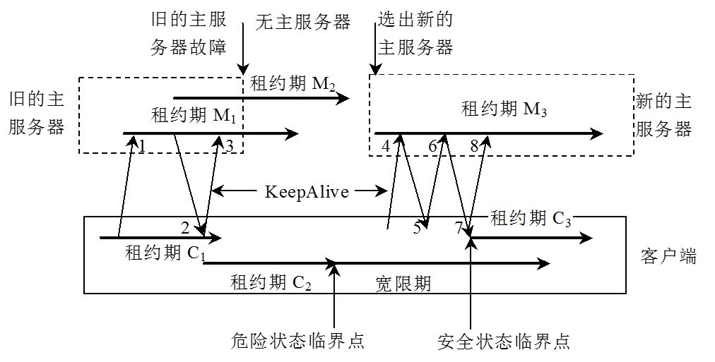
22.3 分布式锁服务Chubby
Chubby客户端与服务器端的通信过程

Slide 45


22.3 分布式锁服务Chubby
可能出现的两种故障
1
2
客户端租约过期
主服务器出错

Slide 46
22.3 分布式锁服务Chubby
22.3.1 Paxos算法
22.3.2 Chubby系统设计
22.3.3 Chubby中的Paxos
22.3.4 Chubby文件系统
22.3.5 通信协议
22.3.6 正确性与性能

Slide 47



22.3 分布式锁服务Chubby
正确性与性能
一致性
安全性
性能优化
每个Chubby单元是由五个副本组成的，这五个副本中需要选举产生一个主服务器，这种选举本质上就是一个一致性问题
采用的是ACL形式的安全保障措施。只要不被覆写，子节点都是直接继承父节点的ACL名
提高主服务器默认的租约期、使用协议转换服务将Chubby协议转换成较简单的协议、客户端一致性缓存等

Slide 48
22.3 分布式锁服务Chubby
Chubby 的 ACL 机制
用户chinacloud提出向文件CLOUD中写入内容的请求。CLOUD首先读取自身的写ACL名fun，接着在fun中查到了chinacloud这一行记录，于是返回信息允许chinacloud对文件进行写操作，此时chinacloud才被允许向CLOUD写入内容。其他的操作和写操作类似。

Slide 49
目
录
22.1 Google文件系统GFS
22.2 分布式数据处理MapReduce
22.3 分布式锁服务Chubby
22.4 分布式结构化数据表Bigtable

Slide 50
22.4 分布式结构化数据表Bigtable
22.4.1 设计动机与目标
22.4.2 数据模型
22.4.3 系统架构
22.4.4 主服务器
22.4.5 子表服务器
22.4.6 性能优化

Slide 51
22.4 分布式结构化数据表Bigtable
Bigtable 的设计动机
Google运行着目前世界上最繁忙的系统，它每时每刻处理的客户服务请求数量是普通的系统根本无法承受的
2
一方面现有商用数据库的设计着眼点在于其通用性。
另一方面对于底层系统的完全掌控会给后期的系统维护、升级带来极大的便利
包括URL、网页内容、用户的个性化设置在内的数据都是Google需要经常处理的
1
3
需要存储
的数据种类繁多
海量的
服务请求
商用数据库
无法满足需求

Slide 52
22.4 分布式结构化数据表Bigtable
Bigtable 应达到的基本目标
Bigtable是为了满足一系列Google产品而并非特定产品的存储要求。
广泛的适用性
很强的可扩展性
根据需要随时可以加入或撤销服务器
高可用性
确保几乎所有的情况下系统都可用
底层系统的简单性既可以减少系统出错的概率，也为上层应用的开发带来便利
简单性

Slide 53
22.4 分布式结构化数据表Bigtable
22.4.1 设计动机与目标
22.4.2 数据模型
22.4.3 系统架构
22.4.4 主服务器
22.4.5 子表服务器
22.4.6 性能优化

Slide 54
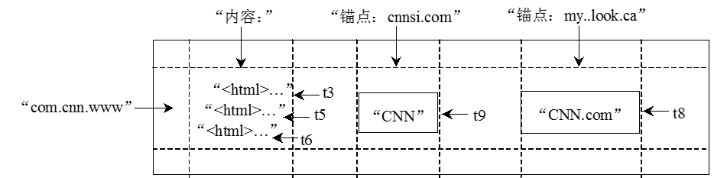
22.4 分布式结构化数据表Bigtable
Bigtable数据的存储格式
Bigtable是一个分布式多维映射表，表中的数据通过一个行关键字（Row Key）、一个列关键字（Column Key）以及一个时间戳（Time Stamp）进行索引
Bigtable的存储逻辑可以表示为：
(row:string, column:string, time:int64)→string

Slide 55
22.4 分布式结构化数据表Bigtable
行
列
时间戳
Bigtable的行关键字可以是任意的字符串，但是大小不能够超过64KB
将其组织成所谓的列族（Column Family）
Google的很多服务比如网页检索和用户的个性化设置等都需要保存不同时间的数据，这些不同的数据版本必须通过时间戳来区分。
族名必须有意义，限定词则可以任意选定
表中数据都是根据行关键字进行排序的，排序使用的是词典序
组织的数据结构清晰明了，含义也很清楚
Bigtable中的时间戳是64位整型数，具体的赋值方式可以用户自行定义
同一地址域的网页会被存储在表中的连续位置
族同时也是Bigtable中访问控制（Access Control）的基本单元
倒排便于数据压缩，可以大幅提高压缩率

Slide 56
22.4 分布式结构化数据表Bigtable
22.4.1 设计动机与目标
22.4.2 数据模型
22.4.3 系统架构
22.4.4 主服务器
22.4.5 子表服务器
22.4.6 性能优化

Slide 57
22.4 分布式结构化数据表Bigtable
Bigtable 基本架构

Slide 58
22.4 分布式结构化数据表Bigtable
Bigtable 中 Chubby 的主要作用
选取并保证同一时间内只有一个主服务器（Master Server）。
作用一
作用二
获取子表的位置信息。
作用三
保存Bigtable的模式信息及访问控制列表。

Slide 59
22.4 分布式结构化数据表Bigtable
22.4.1 设计动机与目标
22.4.2 数据模型
22.4.3 系统架构
22.4.4 主服务器
22.4.5 子表服务器
22.4.6 性能优化

Slide 60
22.4 分布式结构化数据表Bigtable
新子表分配
子表服务器状态监控
主服务器
当一个新的子表产生时，主服务器通过一个加载命令将其分配给一个空间足够的子表服务器。
创建新表、表合并以及较大子表的分裂都会产生一个或多个新子表。
子服务器之间的负载均衡
分割完成之后子服务器需要向主服务发出一个通知。
主服务器必须对子表服务器的状态进行监控，以便及时检测到服务器的加入或撤销

Slide 61
22.4 分布式结构化数据表Bigtable
Bigtable 中 Chubby 的主要作用
从Chubby中获取一个独占锁，确保同一时间只有一个主服务器
与所有的活跃子表服务器取得联系以便了解所有子表的分配情况
步骤 2
步骤 4
步骤 1
扫描服务器目录，发现目前活跃的子表服务器
步骤 3
通过扫描元数据表（Metadata Table），发现未分配的子表并将其分配到合适的子表服务器

Slide 62
22.4 分布式结构化数据表Bigtable
22.4.1 设计动机与目标
22.4.2 数据模型
22.4.3 系统架构
22.4.4 主服务器
22.4.5 子表服务器
22.4.6 性能优化

Slide 63
22.4 分布式结构化数据表Bigtable
SSTable 格式的基本示意
SSTable是Google为Bigtable设计的内部数据存储格式。所有的SSTable文件都存储在GFS上，用户可以通过键来查询相应的值。
SSTable
64KB
块
…
64KB
块
索引

Slide 64
22.4 分布式结构化数据表Bigtable
子表实际组成
不同子表的SSTable可以共享
每个子表服务器上仅保存一个日志文件
Bigtable规定将日志的内容按照键值进行排序
每个子表服务器上保存的子表数量可以从几十到上千不等，通常情况下是100个左右
日志
SSTable
SSTable
64KB
块
…
64KB
块
…
64KB
块
…
64KB
块
索引
索引

Slide 65
22.4 分布式结构化数据表Bigtable
子表地址组成
Bigtable系统的内部采用的是一种类似B+树的三层查询体系
用户表1
…
其他元数据子表
根子表
（元数据表中第一条记录）
…
…
·
·
·
Chubby文件
…
…
用户表N
·
·
·
…
…
·
·
·
…

Slide 66
22.4 分布式结构化数据表Bigtable
Bigtable 数据存储及读/写操作
较新的数据存储在内存中一个称为内存表（Memtable）的有序缓冲里，较早的数据则以SSTable格式保存在GFS中。
读和写操作有很大的差异性

Slide 67
22.4 分布式结构化数据表Bigtable
三种形式压缩之间的关系
次压缩
内存表
SSTable
SSTable
……
……
次压缩
内存表
SSTable
SSTable
SSTable
……
内存表
SSTable
合并压缩
主压缩

Slide 68
22.4 分布式结构化数据表Bigtable
22.4.1 设计动机与目标
22.4.2 数据模型
22.4.3 系统架构
22.4.4 主服务器
22.4.5 子表服务器
22.4.6 性能优化

Slide 69
22.4 分布式结构化数据表Bigtable
局部性群组
Bigtable允许用户将原本并不存储在一起的数据以列族为单位，根据需要组织在一个单独的SSTable中，以构成一个局部性群组。
用户可以只看自己感兴趣的内容。
对于一些较小的且会被经常读取的局部性群组，明显地改善读取效率。

Slide 70
22.4 分布式结构化数据表Bigtable
压缩
压缩可以有效地节省空间，Bigtable中的压缩被应用于很多场合。首先压缩可以被用在构成局部性群组的SSTable中，可以选择是否对个人的局部性群组的SSTable进行压缩。
1
利用Bentley & McIlroy方式（BMDiff）在大的扫描窗口将常见的长串进行压缩
2
采取Zippy技术进行快速压缩，它在一个16KB大小的扫描窗口内寻找重复数据，这个过程非常快

Slide 71
22.4 分布式结构化数据表Bigtable
布隆过滤器
Bigtable向用户提供了一种称为布隆过滤器的数学工具。布隆过滤器是巴顿•布隆在1970年提出的，实际上它是一个很长的二进制向量和一系列随机映射函数，在读操作中确定子表的位置时非常有用。
优点
缺点
布隆过滤器的速度快，省空间
在某些情况下它会将不存在的子表判断为存在
不会将一个存在的子表判定为不存在

